Slide 1


Uso de variáveis explanatórias binárias
em modelos de regressão linear
1

Slide 2
Variáveis binárias
Como incorporar fatores qualitativos nos modelos de regressão?
Até este momento, as variáveis explanatórias nos modelos de regressão tinham significado quantitativo. A magnitude das variáveis carregava informação importante.
Contudo, frequentemente também devemos incorporar fatores qualitativos aos modelos: raça, sexo, se possui computador ou não, se é sindicalizado ou não etc.
2

Slide 3
Variáveis binárias
A descrição das informações qualitativas
Fatores qualitativos podem ser captados pela definição de uma variável binária.
Variável binária / indicadora / dummy: assume apenas dois valores, zero ou 1.
A definição de qual evento assumirá o valor zero e qual evento assumirá o valor 1 é arbitrária.
O nome da variável indica a qual evento atribuímos o valor 1. Exemplos: fem; pardo.
3

Slide 4
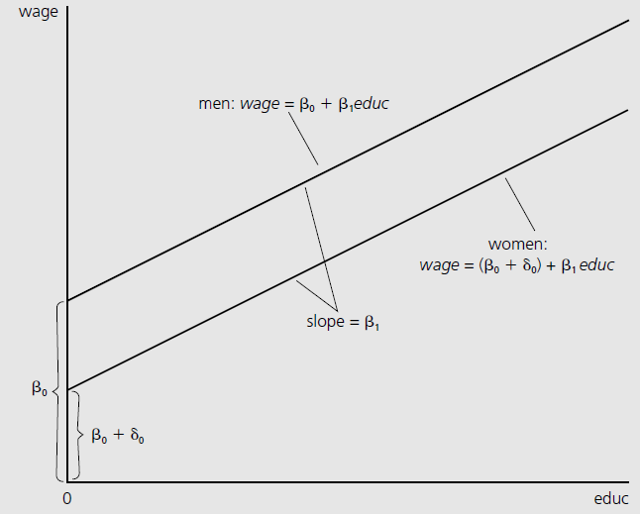
Variáveis binárias
Uma única variável dummy independente
Suponha o modelo: wage = β₀ + δ₀.female + β₁.educ + μ
Qual é a interpretação
para δ₀?
4

Slide 5
Variáveis binárias
Uma única variável dummy independente
Por que não introduzir também a dummy ‘male’?
Seria redundante. Como existem apenas dois grupos, precisamos apenas de dois interceptos diferentes.
O uso de duas variáveis binárias introduziria multicolinearidade perfeita no modelo, pois female + male = 1 para todos os indivíduos da amostra.
O que aconteceria se alterássemos a categoria de base para as mulheres, isto é, utilizássemos a dummy ‘male’ no lugar de ‘female’?
5

Slide 6
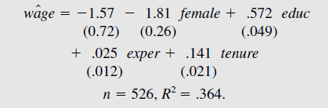
Variáveis binárias
Uma única variável dummy independente
Como testar se existe diferença salarial?
Interprete o coeficiente associado à variável female.
Existe evidência de discriminação salarial contra as mulheres?
6

Slide 7

Variáveis binárias
O que aconteceria se todas as outras variáveis explanatórias fossem eliminadas da equação?
Por que há uma redução no valor do R²?
Qual seria a interpretação associada ao intercepto e ao coeficiente de regressão?
Por que o diferencial salarial estimado nesse caso é maior que na equação anterior?
7

Slide 8
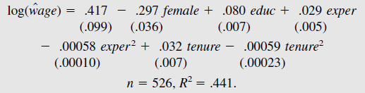
Variáveis binárias
A interpretação dos coeficientes de variáveis dummy quando a variável dependente é expressa como log(Y)
Cálculo do efeito associado à variável female:
[exp(−0,297) – 1 ] × 100 = − 25,7%
Interpretação: mantidos constantes os demais fatores, ser mulher acarreta uma redução de 25,7% no salário, em média.
8

Slide 9
Variáveis binárias
O uso de variáveis dummy para categorias múltiplas
Admita que queiramos incorporar o atributo cor ao conjunto de regressores de um modelo. Esse atributo apresenta 5 categorias possíveis: branco, indígena, preto, pardo e amarelo.
Seleciona-se um grupo base (por exemplo, branco), e definem-se variáveis dummy para cada um dos demais grupos:
wage = β₀ + δ₀.indio + δ₁.preto + δ₂.pardo + δ₃.amarelo + β₁.educ + μ
As estimativas de δ_{0,} δ_{1,} δ₂ e δ₃ medem a diferença nos salários relativamente a brancos.
Interpretação gráfica
9

Slide 10
Variáveis binárias
O uso de variáveis dummy para categorias múltiplas
O que aconteceria se tivéssemos incluído uma variável dummy também para brancos?
Princípio geral para a inclusão de variáveis dummy: se o modelo de regressão deve ter diferentes interceptos para “g” grupos ou categorias, incluímos (g – 1) variáveis dummy no modelo (juntamente com um intercepto global). O intercepto do grupo base é o intercepto global do modelo, e o coeficiente associado à variável dummy de um determinado grupo representa a diferença estimada nos interceptos entre aquele grupo e o grupo base.
A inclusão de “g” variáveis dummy juntamento com um intercepto global resulta na armadilha da variável dummy, pois introduz multicolinearidade perfeita no modelo.
10

Slide 11
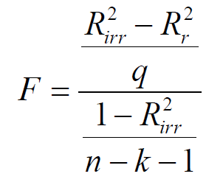
Variáveis binárias
O uso de variáveis dummy para categorias múltiplas
Como testar se o atributo ‘cor’ é estatisticamente significativo?
Ou seja, queremos testar se as quatro variáveis dummy que captam a cor do indivíduo são conjuntamente significativas:
H₀: δ₀ = δ₁ = δ₂ = δ₃ = 0
H_{A}: pelo menos um dos δ ≠ 0
Teste F para bloco de variáveis:
11

Slide 12
Variáveis binárias
O uso de variáveis dummy para categorias múltiplas
Modelo restrito: é o modelo sob H_{0:} δ₀ = δ₁ = δ₂ = δ₃ = 0
wage = β₀ + β₁.educ + μ
Modelo irrestrito: é o modelo “completo”
wage = β₀ + δ₀.indio + δ₁.preto + δ₂.pardo + δ₃.amarelo + β₁.educ + μ
Número de restrições em H₀
Número de variáveis explanatórias no modelo completo, ou irrestrito
12

Slide 13
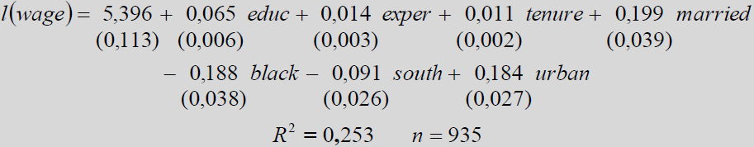
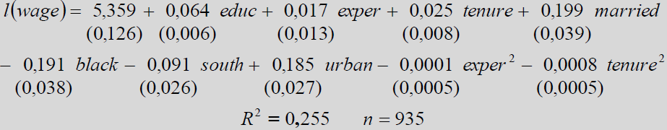
Exercício
Considere o modelo
em que l(wage) é o logaritmo neperiano do salário, educ são os anos de estudo concluídos com sucesso, exper são os anos de experiência profissional, tenure são os anos de permanência com o atual empregador e married, black, south e urban são variáveis binárias iguais a um se a pessoa é casada, negra, reside no sul dos Estados Unidos e em áreas urbanas metropolitanas, respectivamente.
Posteriormente, foram adicionadas as variáveis exper² e tenure² à equação, obtendo-se o modelo
Demonstre que exper² e tenure² são conjuntamente não significativas mesmo ao nível de 10%.
13

Slide 14
Bibliografia obrigatória
WOOLDRIDGE, Jeffrey M. Introdução à econometria: uma abordagem moderna. 4ª edição. Thomson Pioneira, 2010. Cap. 7: Análise de Regressão Múltipla com Informações Qualitativas: Variáveis Binárias (ou Dummy) № de chamada na biblioteca: 330.015195 W913i
14

